Slide 1
IEC 61850-6

Slide 2
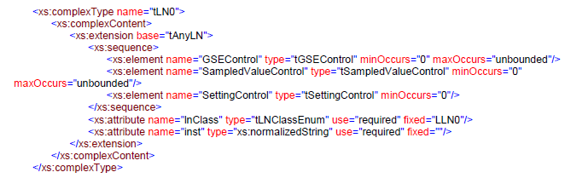
9.3.5 LN0 and other Logical Nodes
LN0 에는 GSEControl , SampledValueControl 및 SettingControl 이 있다.
또한, 기본 형식인 tAnyLN 과 DOI 및 Inputs 요소에서 ReportControl, Log 및 LogControl 을 상속한다.
Log 요소는 이 LN0 에 의해 제어되는 LD가 log 를 포함하고 그 이름을 log control block 내에서 로그 이름으로 사용할 수 있음을 나타낸다.

Slide 3
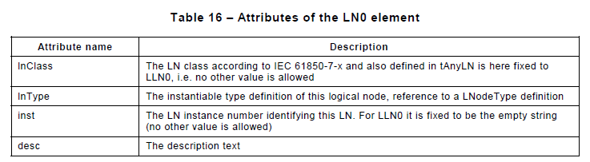
9.3.5 LN0 and other Logical Nodes
LN0 의 attribute 들은 table 16 에 정의되어 있다.

Slide 4
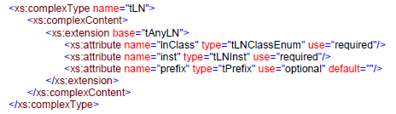
9.3.5 LN0 and other Logical Nodes
Restrictions
* LN0 LN 클래스는 항상 LLN0 이므로 inst 속성은 필요하지 않다.
* LN0 에 대한 링크의 참조를 위해 lnInst 는 누락되고 lnClass 는 LLN0 이어야 한다.
- Logical Node (type tLN) 은 다음과 같이 보여진다.

Slide 5
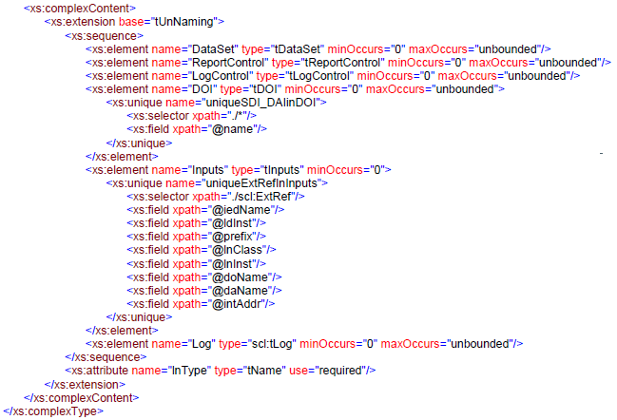
9.3.5 LN0 and other Logical Nodes
tLN0 와 tLN 의 super-type 인 tAnyLN 은 다음과 같이 보여진다.

Slide 6
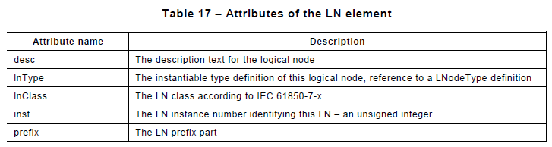
9.3.5 LN0 and other Logical Nodes
LN 은 DataSet , ReportControl, LogControl, DOI 및 inputs element 를 포함한다.
또한, LN 에 하나 이상의 로그가 포함된 경우 Log element 가 포함된다.
로그는 유일한 속성으로 LN 내에서 고유한 이름을 가진다.

Slide 7
9.3.5 LN0 and other Logical Nodes
- LN 정의의 optional DOI element 는 data object 또는 attribute 구조 부분 및 최종 attribute 당 DAI 요소에 SDI 요소를 사용하여 data object 및 해당 속성에 대한 특수 인스턴스 관련 값을 정의하는 데 사용 할 수 있다.
- 그러나 여기서 참조된 data object 와 attribute 는 LN 의 LNodeType 정의 내에서 미리 정의되어야 하며 LN의 LNType 속성으로 참조된다.
- 이 인스턴스에 대한 DOI 요소는 LNodeType 에 포함되지 않은 새 DO 또는 t새 attribute 를 정의하지 않는다.
- 예를 들어 LNodeType 에서 100 ms 로 지정된 DPC CDC 의 펄스 길이 구성 매개 변수는 이 특정한 DO 에 대해 300ms 의 값으로 여기에서 덮어 쓴다.
- 동일한 값이 여러 번 발생하는 경우 DataTypeTemplate 섹션에서 일반적인 값을 정의할 수 있다. 이 경우 개별 값을 사용하여 일반적인 값을 대체할 수 있다.

Slide 8
9.3.5 LN0 and other Logical Nodes
- Restrictions
* prefix, lnClass, inst 로 구성된 LN name 은 서버가 정의된 경우 logical device 범위 내에서 고유하거나 IED 의 범위 내에서 고유해야한다.
* inst 속성은 7 자리 이하의 숫자 여야 한다.
* prefix 는 IEC 61850-7-2 에 명시된 restrictions 을 따른다.
* Log 요소는 LLN0 및 이 표준의 다른 부분이나 다른 표준에서 명시적으로 정의된 일부 특수 LN 클래스에서만 사용 할 수 있다.

Slide 9
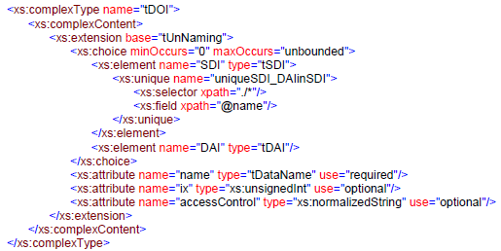
9.3.6 Data object (DOI) definition
- DOI 는 SDI 또는 DAI 에 의해 설명된다.

Slide 10
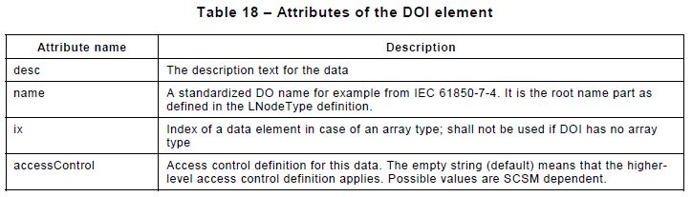
9.3.6 Data object (DOI) definition
- DOI 는 SDI 또는 DAI 에 의해 설명된다.
- DOI 내의 DAI 속성은 설정할 속성 및 관련 값을 정의한다. 다시, 모든 속성은 이 LN 의 LNodeType 정의에도 포함되어야 한다.
- 여기에 반복되는 것들이 있는데, 여기에 몇 가지 추가 (attribute 또는 element) 값이 설정되거나 개별적으로 덮어쓰기 된다.

Slide 11
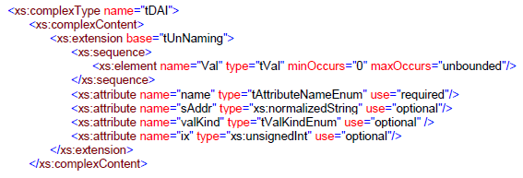

9.3.6 Data object (DOI) definition
- DAI 는 Val 요소를 포함한다.
- DAI 는 IED 의 인스턴스 값에 대한 설명을 허용한다. 예를 들어 값을 읽을 서비스가 없거나 IED 가 읽기를 지원하지 않는 경우와 같이 구성 관련 값을 알아야하는 다른 IED/LN 이 엔지니어링 단계에서 사용할 수 있다.
- 또는 IED 자체에서 통신 프로토콜을 통해 제공하거나 적어도 내부 기능을 고려하여 이 값을 설정하는 데 사용할 수 있다.

Slide 12
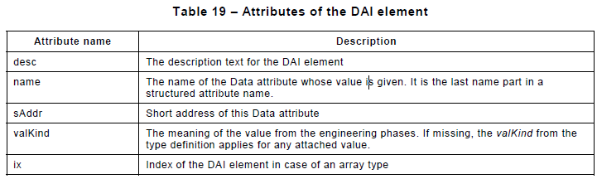
9.3.6 Data object (DOI) definition
- DAI 요소는 DA 속성의 하위 집합을 포함하며 일부 인스턴스 특정 속성 값이 설정되거나 일반 속성 값이 덮어 쓰기 되면 IED DOI 사양 내에서 사용된다.

Slide 13
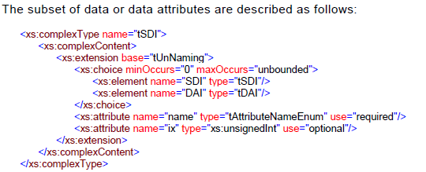
9.3.6 Data object (DOI) definition
- SDI 요소는 최종 (leaf) 속성 이름을 제외하고 DO (LNodeType 의 SDO 에 해당) 또는 DA 하위 구조 이름에서 하위 구조 이름 부분을 나타낸다.
- SDI 요소에는 추가 구조 이름 부분의 SDI 요소 또는 값이 있는 최종 attribute 요소의 DAI 요소가 포함된다.

Slide 14
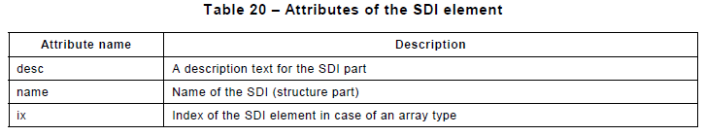
9.3.6 Data object (DOI) definition
- Restrictions for DAI and SDI
* SIUnit 과 IEC 61850-8-1 에 정의된 예외 사항을 제외하고 이름은 소문자로 시작된다.
* 점 ( . ) 은 이름에 사용할 수 없으며 영숫자 문자만 사용할 수 있다.

Slide 15
9.3.6 Data object (DOI) definition
- Example
- 다음 예는 구조화된 DO 의 값과 array DO 의 값을 DOI 로 설명한다.

Slide 16
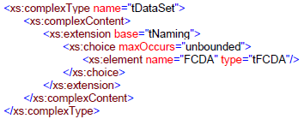
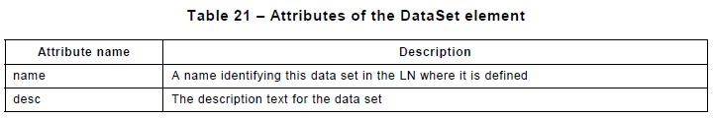
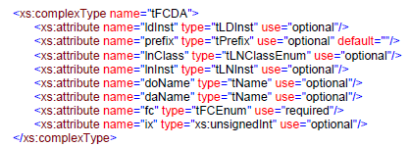
9.3.7 Data set definition
- DataSet 은 FCDA element 의 sequence 를 포함한다. LN 의 data set 정의는 다음 속성을 가진다.

Slide 17
9.3.7 Data set definition
- FCDA element 는 이 IED 의 IEC 61850-7-2 에 따라 기능적으로 제약된 data 또는 기능적으로 제약된 data attribute 의 이름을 data set 에 포함되도록 정의한다.
- 요소는 다음 장의 속성을 가진다.

Slide 18
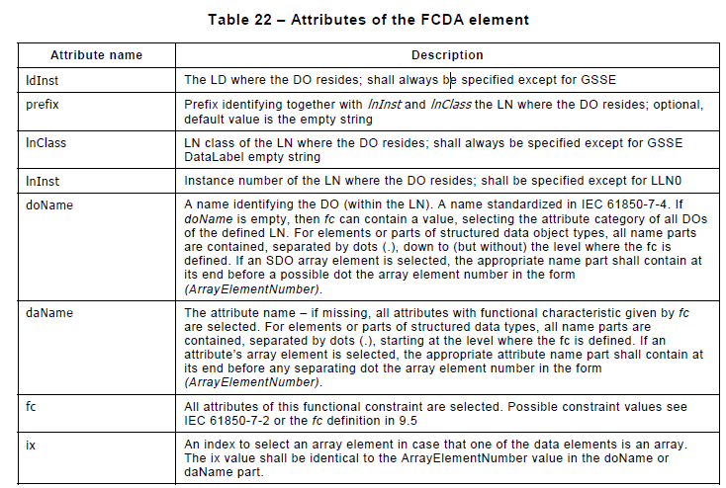
9.3.7 Data set definition
- 이 data set definition 에 기반한 메시지 내의 데이터 순서는 data set 의 FCDA 순서이다.
- FCDA 가 예를 들어 fc 를 통해 속성 집합을 지정하면 데이터 값의 순서는 해당 LN 의 LNodeType 에서 data object 정의 및 attribute 순서에 의해 지정된다.

Slide 19
9.3.7 Data set definition
- Restrictions
* daName 과 fc 가 모두 비어 있지 않은 값을 포함하면 fc 값은 속성에 대해 유효해야 한다. ( 즉, 해당 LNodeType 정의에서 동일하게 정의됨 ). 그렇지 않으면 SCL 파일 처리가 오류 메시지와 함께 중지된다.
* FCDA 의 모든 속성 ( fc 제외 )이 없거나 비어 있으면 GSSE DataLabel 정의의 빈 문자열에 해당한다. ( fc 값은 ST 여야 함 ). 다른 모든 data set 에서는 허용되지 않는다.
* data set 를 참조하는 모든 control block 은 data set 정의와 동일한 LN 에 포함되어야 한다. 따라서 모든 control block 내의 data set 참조에는 LN 상대 data set 이름 ( DataSet 요소의 Name 속성 ) 만 포함되며 전체 이름은 포함되지 않는다. ( IEC 61850-7-2 에 따른 LD 이름 및 LN 이름 포함 )
* data set 이름 길이는 32 자로 제한 되며, service 요소에서 64 자로 지정할 수 있는 일반 이름 길이에 해당한다. Services 요소의 기본 이름 길이가 32 라는 것은 허용되는 사용 가능한 data set 이름 길이가 더 짧음을 의미한다. ( 예 : 20자 )

Slide 20
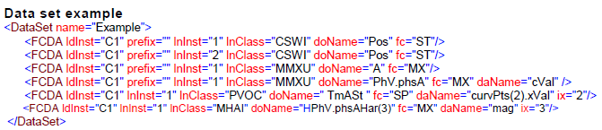
9.3.7 Data set definition

Slide 21
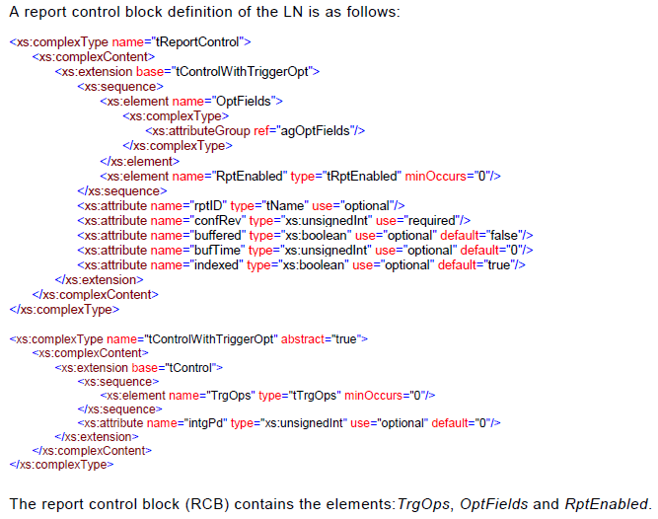
9.3.8 Report control block

Slide 22
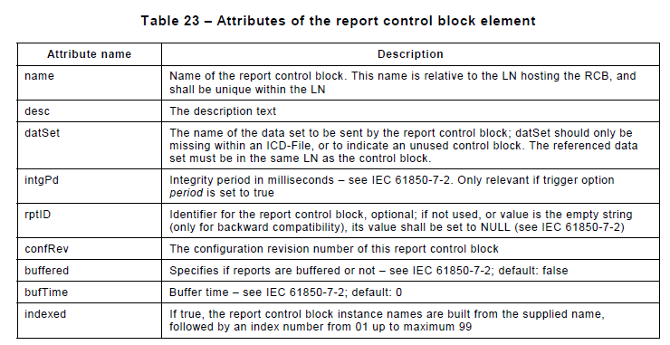
9.3.8 Report control block

Slide 23
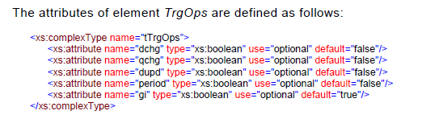
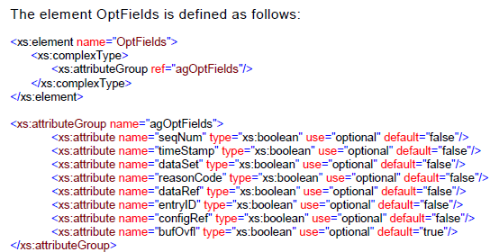
9.3.8 Report control block
- attribute 가 주어지지 않은 경우, 그 값 (해당 트리거 옵션) 은 false 입니다.
- 즉, 트리거 옵션을 사용하지 않아야 한다. 유일한 예외는 gi 트리거 옵션이고 하위 옵션은 이전 버전과의 호환성 때문에 true 이다.

Slide 24
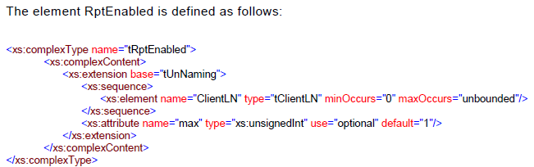
9.3.8 Report control block
- attribute 중 하나를 true 로 설정하면 해당 데이터가 report 에 포함된다. ( IEC 61850-7-2 참조 ). 속성 bufOvfl 의 default 값은 true 이다.
- attribute segmentation 은 의미가 없으므로 더 이상 사용되지 않으며 이 버전에서 제거된다.
- 그러나 이전 버전과의 호환성을 위해 input 으로 받아 들여야 하며 사용되어서는 안된다. 즉, input 시에 무시된다.
- RptEnabled 요소는 이 report 를 사용할 client LN 목록을 포함한다. (예 : 사전 설정된 연결에 대한 IED 시작시 )

Slide 25
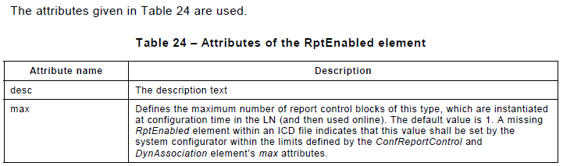
9.3.8 Report control block

Slide 26
9.3.8 Report control block
- IEC 61850-7-2 에 따라 report control block 은 한번에 하나의 클라이언트에만 할당된다.
- 즉, RptEnabled 에 max>1 이 주어지면 이 유형의 report control block 이 IED 에서 인스턴스화 된다. ClientLN 이 사전구성되고 영구적으로 사용되는 buffered control block 들은 ResvTms 가 있는 경우 -1 로 설정된다.
- 다른 모든 control block 인스턴스의 경우 기존 ResvTms 는 0 으로 설정된다.
- ClientLN 이 unbuffered control block 에 대해 미리 구성된 경우 RCB의 Resv 속성은 RptEna속성에서 추가적으로 true 로 설정되어야 한다.
- IEC 61850-7-2 에 정의된 control block 의 URCName 또는 RCName 속성에서 index된 속성이 false 로 설정된 경우에는 인덱스를 붙이지 않고 사용하고 true 면 01 부터 max 까지의 숫자 중 두 자리 숫자로 인덱스를 붙인다.

Slide 27
9.3.8 Report control block
- ClientLN 이 정의되고 index된 속성이 true (기본값) 으로 설정된 경우 RptEnabled 요소에 포함된 목록의 ClientLN index 가 클라이언트 번호로 사용된다. (첫 번째 클라이언트의 index 는 01 로 시작)
- 즉 SCL 의 report control block 정의는 인스턴스가 아닌 유형으로 간주되어야 한다. 99개의 클라이언트에 대해 99 개의 인스턴스가 있을 수 있다. Buffered control block 의 경우, 인덱싱 된 것은 오직 이 유형의 인스턴스가 하나, 즉 최대=1 인 경우에만 false 로 설정 될 수 있다.

Slide 28
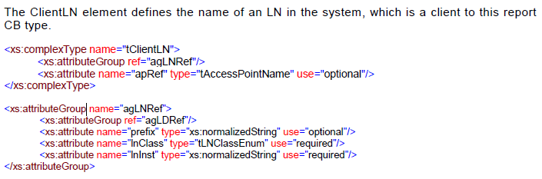
9.3.8 Report control block

Slide 29
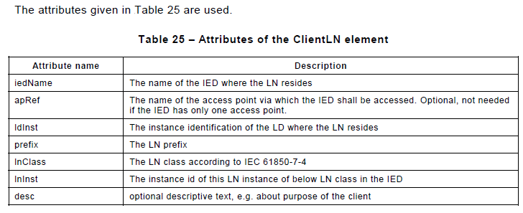
9.3.8 Report control block
- buffered control block 이 온라인 ResvTms 속성을 지원하면 SCD 파일을 로드할 때 이 속성 값을 클라이언트에 할당된 모든 인스턴스에 대해 -1 (reserved) 으로 설정하고 다른 모든 인스턴스에 대해서는 0 (free) 로 설정해야 한다.

Slide 30
9.3.8 Report control block
- ClientLN restrictions
* iedName 과 ldInst 는 0이 아닌 길이로 지정되어야 한다. Reference 가 클라이언트 엑세스 포인트의 LN 에 대한 것이면 ldInst 의 값은 임의적이다.
* 참조된 LN 인스턴스에 prefix 가 없는 경우에만 prefix 가 optional 이다. 정의가 되어있는 경우에는 길이가 0이 된다.
* ldInst 가 필요하다. LLN0 가 참조되면 값은 빈 문자열이다.

Slide 31
9.3.8 Report control block
- Report control block restrictions
* report control block 의 이름은 LN 내에서 고유해야 한다. 영숫자만 포함된다.
* datSet 속성에는 유효한 reference 가 포함되어야한다. Unused control block 이 IED 에 있으면 이 경우 datSet 속성을 완전히 생략해야 한다. Data set 는 LN relative name 에 의해서만 참조되며, 즉 control block 과 동일한 LN 에 있어야 한다.
* IEC 61850-7-2 에 따라 NULL 값을 사용하면 rptID 가 누락될 수 있다. 그러나 속성이 사용되면 그 값은 빈 문자열이 되지 않는다.

Slide 32
9.3.8 Report control block
- 시스템 내에서 LN을 식별하려면 communication level 이름이 별도로 제공되는 ldName 을 기반으로 하더라도 IED 기반 지정이 SCL 내에서 사용된다.
Tool 은 정의된 클라이언트가 정의된 통신시스템을 통해 실제로 엑세스 할 수 있도록 보장하는 것이 좋다.
미리 설정된 associations 에 대해 참조된 LN 에 해당하는 AssociationId 는 9.3.14 에 정의되어 있다.

Slide 33
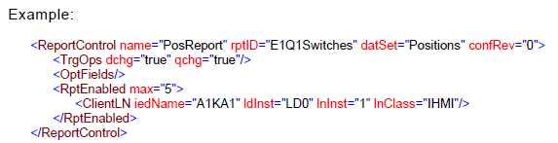
9.3.8 Report control block
- RptEnabled 부분은 Report control block 유형이 PosReport01, PosReport02, PosReport05 까지의 5개 RCB 에 유효함을 정의한다.
- 첫 번째 PosReport01 은 이미 클라이언트 A1KA1LD1 / IHMI1 용으로 지정되어있다.
- 모든 report 는 dchg 및 qchg 로 트리거 되고 버퍼 시간은 0이다.
- OptField 가 정의되지 않았다. 즉, mandatory 정보만 report 에 포함된다.

Slide 34
감사합니다

